Slide 1
Kas ir apdrošināšana?

Slide 2
Apdrošināšana- ir īpašs ekonomiskās darbības veids, kas saistīts ar mantisko interešu zaudējuma risku pārdali.

Slide 3
Apdrošināšanas vēsture

Slide 4
Kā tas sākās?
Ķīna, Babilonija;
2.-3.gs.p.m.ē.;
tirgotājiem, kas tolaik pārvietojās, lielākoties, pa ūdeņiem, piedāvāja apdrošināt kravas pret dažādām likstām un zaudējumiem.
ROMAS IMPĒRIJA

Slide 5
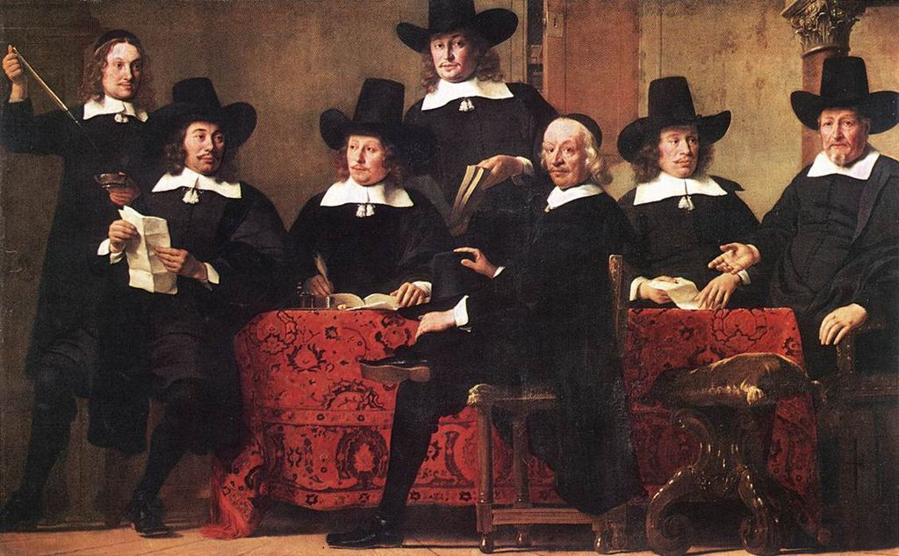
Merchants have sought methods to minimize risks since early times. Pictured, Governors of the Wine Merchant's Guild by Ferdinand Bol, c. 1680.

Slide 6
Pamati mūsdienu apdrošināšanas
Eiropa –Apgaismības laikmets (18.gs.);
Nekustamā īpašuma apdrošināšana – tika ieviesta pēc Lielā Londonas Ugunsgrēka, 17. gadsimtā;
Biznesa un kravu apdrošināšana arī nostiprinājās 17. gadsimta beigās Londonā;
Arī dzīvības apdrošināšanas pirmsākumi meklējami Londonā – 18. gadsimta sākumā;
Nelaimes gadījumu apdrošināšana – 19. gadsimta otrajā pusē;
19. gadsimta otrajā pusē tika likti pamati nacionāla statusa slimības un vecuma apdrošināšanai, ko mūsdienās vairāk pazīstam kā pensijas un pabalstus, jeb sociālo apdrošināšanu.

Slide 7
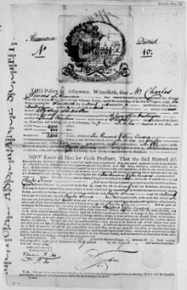
Pret ugunsgrēku apdrosināšanas līgums 18.gs

Slide 8
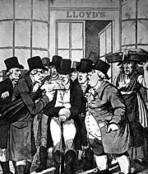
LLOYD’s Coffee house
Pirmie jūras kuģu kompānijas apdrošinātāji

Slide 9
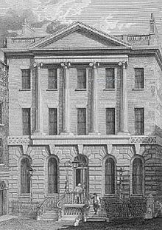
Amicable Society for a Perpetual Assurance Office, dibināta 1706, bija pirmā dzīvības apdrošināšanas kompānija.

Slide 10
Dibināta 1848.gadā pirmā negadījumu apdrošināšana

Slide 11
Sociālā apdrošināšana- Vācija 1880.

Slide 12
Joprojām darbojas vairākas apdrošināšanas kompānijas, kuru darbības vēsture ir ilgāka par 100 gadiem.
Swiss Re - Šveices apdrošināšanas kompānija, dibināta 1863. gadā;
Munich Re - Vācijas apdrošināšanas kompānija, dibināta 1880. gadā;
Allianz AG - Vācijas apdrošināšanas kompānija, dibināta 1890. gadā;
American International Group - ASV apdrošināšanas kompānija, dibināta 1919. gadā.

Slide 13
Apdrošināšanas pirmsākumi Latvijā
2017

Slide 14
PSRS
Ingosstrah 1947.g.-dibināta ar nolūku apkalpot ārzemju tirdzniecību, jūras kravu, kuģu,ugunsgrēku apdrošināšana un pārapdrošināšana.(AAS Balva)
1961.g viena no lielākajām apdrošināšanas kompānijām pasaulē ar 87 milj. apgrozījumu
Gosstrah –dibināta 1920.g. Monopols visā PSRS īpašuma apdrošināšana, brīvpratīga dzīvības un nelaimes gadījumu apdrošināšana,ugunsgrēku mājlopu un labības sējumu (crops)apdrošināšana,(juridiskā mantiniece ir AAS “SEB Dzīvības apdrošināšana”)

Slide 15
2013.Gada 17.jūnija lēmums
AAS BALVA vecākā Latvijas apdrošināšanas kompānija – licenču darbība tiek anulēta.

Slide 16
Apdrošināšanas kompāniju skaits Latvijā no 1991-2016.gadam
Avots: Autora veidots pēc FKTK datiem

Slide 17
Apdrošināšanas tirgus Latvijā šodien
AAS + ārvalstu AS filiāles 8+14;
BALTA
Baltijas apdrošināšanas nams;
Baltikums Vienna Insurance Group;
Balcia insurance SE;
Balva;
SEB Dzīvības apdrosināšana;
CBL Life
BTA Baltic Insurance Company.

Slide 18
Pozīcijas nosaukums | Skaits
Apdrošināšanas sabiedrību skaits | 8
Dzīvības apdrošināšanas sabiedrību skaits | 2
Ārvalstu apdrošināšanas sabiedrību filiāļu skaits | 14
Nedzīvības apdrošināšanas sabiedrību filiāļu skaits no | 10
Zviedrijas | 1
Igaunijas | 4
Francijas | 2
Vācija
Lietuvas | 1
Dzīvības apdrošināšanas sabiedrību filiāļu skaits no | 4
Igaunijas | 3
Norvēģija
Polijas | 0
Lietuvas | 1

Slide 19
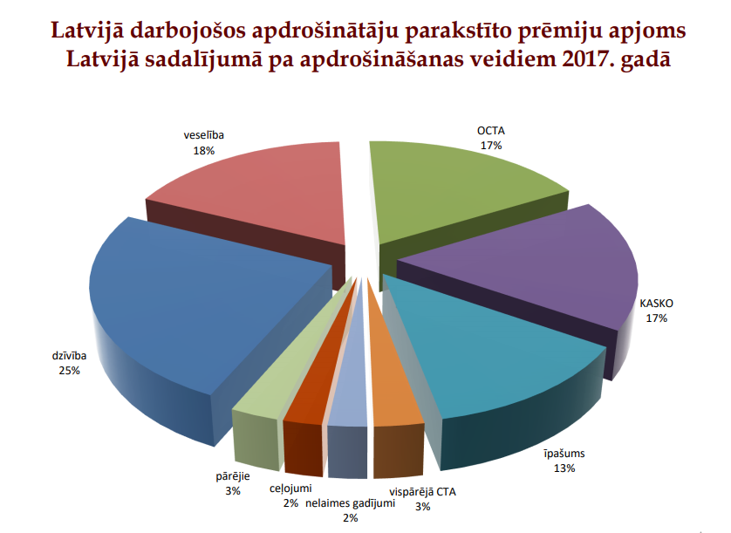

Slide 20
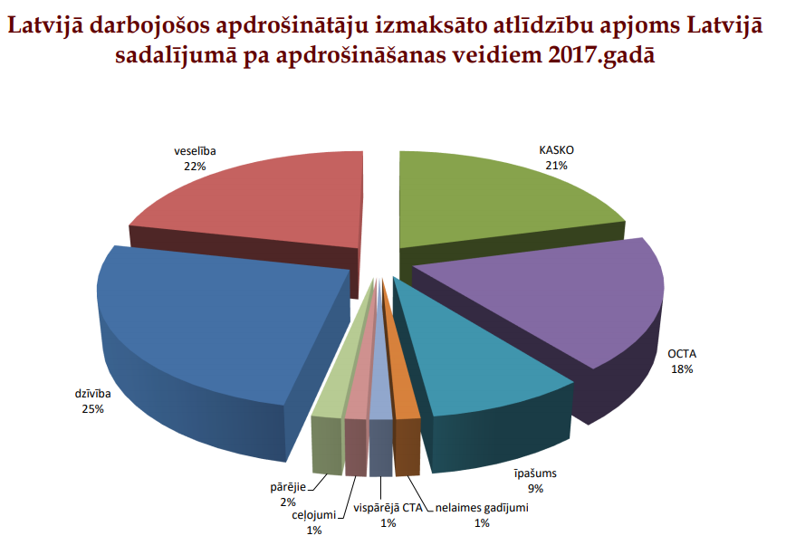

Slide 21
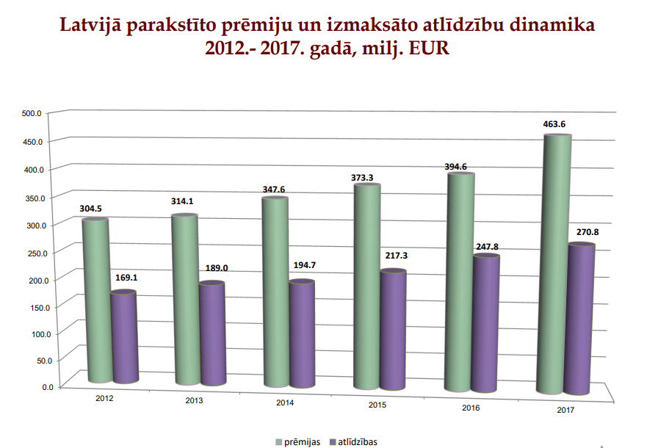

Slide 22
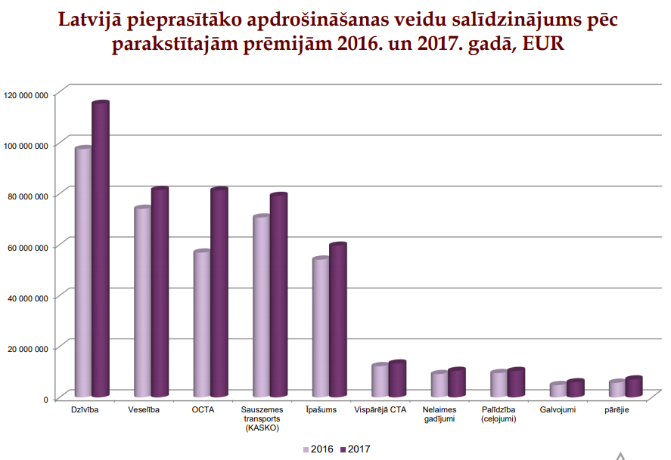

Slide 23
Apdrošināšanas loma ekonomikā un sabiedrībā:
Effektīva risku vadība;
Zaudējumu mazināšana;
Piedāvā finansiālu stabilitāti;
Palīdz mazināt sociālās atbildības slogu valstī;
Atbalsta biznesa, tidzniecības un ekonomisko izaugsmi;
Mobilizē mājsaimniecību uzkrājumus;

Slide 24
Mājasdarbs:
Grupās pa 5 un sagatavo prezentāciju par vecākajām apdrošināšanas kompānijām pasaulē.

Slide 25
Paldies par uzmanību!

